Slide 1
Тема: «Розподілені обрахунки методом MapReduce на мобільній платформі»
1
Актуальність теми
Обробка великих об’ємів даних в розподілених
інформаційних системах.
Розвиток високопродуктивних паралельних
обчислень.
Ріст популярності платформ і технологій паралельних обчислень серед компаній - лідерів ринку інформаційно-телекомунікаційних послуг.
Мобільні пристрої, як одна з найпопулярніших платформ для створення сервісів та інтернет-орієнтованих програм
Мета та задачі
Підвищення ефективності розподілених систем за рахунок використання мобільних пристроїв
Задачі, що вирішуються
Провести аналіз існуючих платформ для паралельних обчислень
Розглянути особливості реалізації для мобільної платформи
Розробити ПЗ для встановлення на мобільні пристрої та серверну частину системи

Slide 2



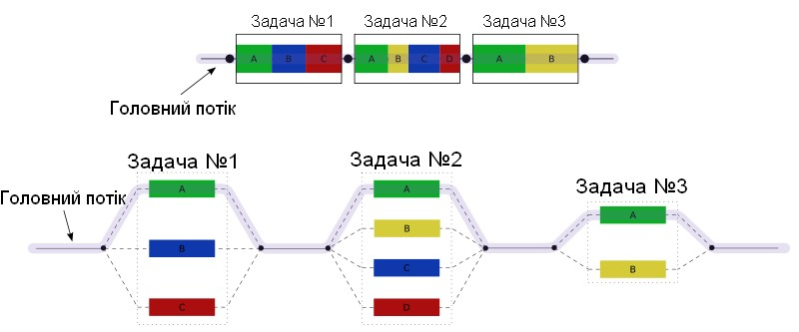
2
Аналіз існуючих платформ для паралельного обчислення
Розглядаються платформи, які можливо використовувати на мові програмування Java
OpenMP
MPI
Apache Hadoop
Сутність паралельного обчислення на прикладі OpenMP

Slide 3
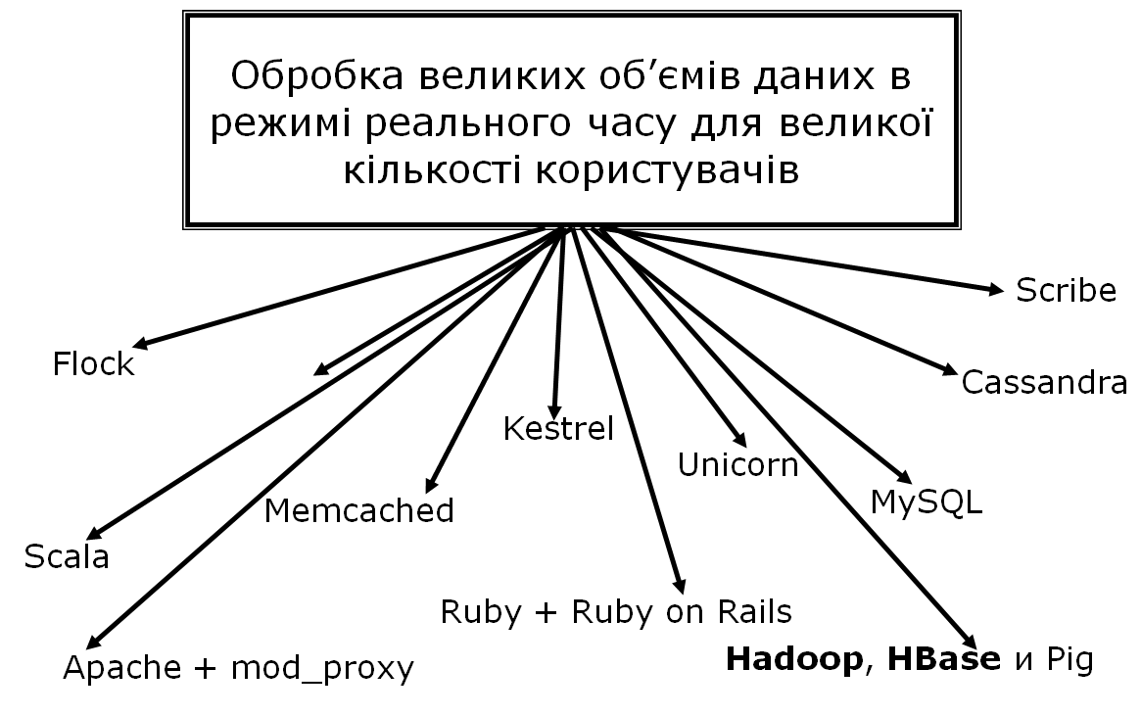
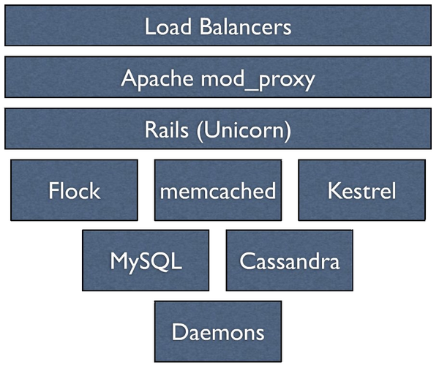
Статистика мережі Twitter
3
на сьогоднішній день мільярд нових твітів реєструєтьтся всього за тиждень;
460 тисяч реєстрацій користувачів за день;
50 мільйонів твітів на день - рік тому, 140 мільйонів твітів на день -місяць тому, 177 мільйонів твітів на день - на 11 березня 2011р.;
600 мільйонів пошуків за день;
Архітектура мережі Twitter

Slide 4
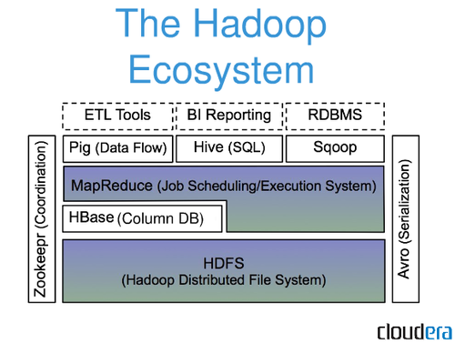
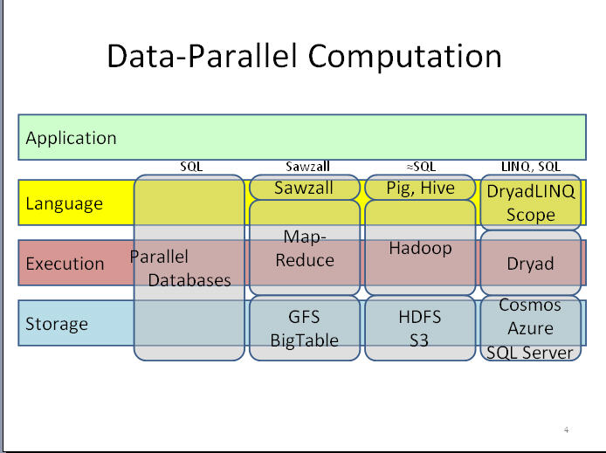

Структура Apache Hadoop
4
Взаємовідношення рівнів проекту
Програма
Мова
Виконання
Розміщення

Slide 5
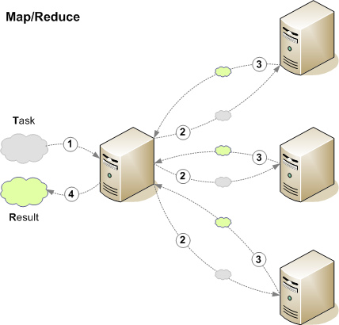
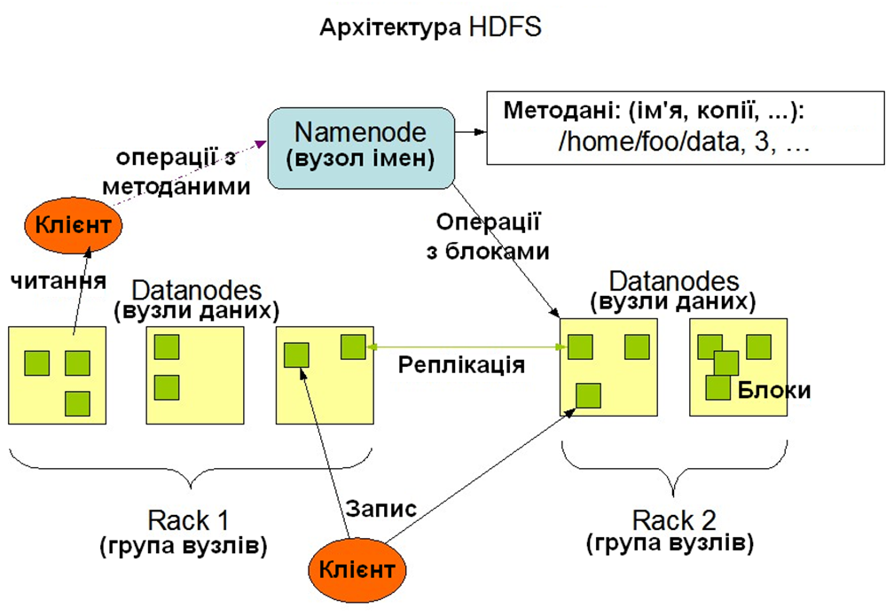
Принцип роботи MapReduce
5
Задача
Результат
Архітектура HDFS

Slide 6
Частина програмного коду реалізації паралельного обчислення на Java
6
package mt_example_1;
import java.util.ArrayList;
import java.util.List;
import java.util.concurrent.Executors;
import java.util.concurrent.ExecutorService;
import java.util.concurrent.Future;
public class Mt_example_1 {
public static void main(String[] args) {
int workers = Runtime.getRuntime().availableProcessors();
List<Future<Integer>> workersStack = new ArrayList<Future<Integer>>();
ExecutorService es = Executors.newFixedThreadPool(workers);
workersStack.add(es.submit(new Worker(1, 1)));
workersStack.add(es.submit(new Worker(2, 2)));
for (Future<Integer> cw: workersStack)
{
try {
System.out.println(cw.get());
} catch (Exception ex) {
System.err.println(ex.getLocalizedMessage());
}
}
es.shutdown();
}}
Порівняльний аналіз використання платформи та вбудованого функціоналу для реалізації паралельних обчислень на Java
Критерій | Apache Hadoop | Вбудована реалізація
Направленість реалізації | Проекти, в яких потрібно на протязі дня обробляти терабайти даних. | Проекти, які реалізують локальні високопродуктивні обчислення.
Додаткове обладнання | Для роботи підійдуть звичайні комп’ютери, але для швидкодії потрібно використовувати певну кількість обчислювальних машин. | Частіше всього такий підхід реалізовується на одному комп’ютері, що не потребує додаткового обладнання на реалізацію.
Програмне забезпечення | Програмне забезпечення розповсюджується вільно з відкритим програмним кодом. Базова версія розроблена компанією Google в 2008 році. | Немає потреби в додатковому програмному забезпеченні.
Маштабність проекту | Реалізовуються проекти будь-якої складності. | Можливо реалізувати лише локальні проекти.
Додаткові фінансові витрати | Потрібні послуги спеціалістів по налаштуванню та підтримці Hadoop. В разі оренди серверів, потрібно платити за оренду та навантаження. | Не потребує.

Slide 7
Висновки
7
Для реалізації високопродуктивних паралельних обчислень на Java існує декілька платформ. Аналіз платформ на основі світових соціальних мереж наглядно показує, що найбільш перспективною платформою для таких задач виступає Apache Hadoop. В окремих випадках для організації високопродуктивних обчислень доцільно використовувати не спеціалізовану платформу цілком, а й окремі її компоненти, такі як HBase у Apache Hadoop.
Реалізація HDFS у зв’язці з надлаштуванням технології HBase дозволяє працювати на платформі Hadoop з величезними об’ємами даних. Технологія збереження даних, в основі якої лежить проект від Google – BigTable, забезпечує швидкий доступ і пошук даних, навіть, якщо вони не були відсортовані. Технологія MapReduce, яку використовує Hadoop замість SQL-запитів, дає можливість працювати з великими об’ємами даних на високих швидкостях.
На відміну від багатьох інших мов програмування, Java пропонує вбудовану підтримку багатопотокового програмування. Багаторівнева програма містить дві або більше частин, які можуть виконуватися одночасно. Вбудована багатопоточність реалізовується на Java без допоміжного програмного забезпечення та обладнання. Такий підхід має ряд переваг перед платформами для паралельних обчислень, але не дає можливості реалізовувати їх у великих розподілених системах. З вбудованою багатопоточністю можливо реалізовувати лише локальні задачі.

